Slide 1


LỚP
10
ĐẠI SỐ
Chương 4: LUYỆN TẬP BẤT PHƯƠNG TRÌNH
TIẾT 36: LUYỆN TẬP BẤT PHƯƠNG TRÌNH

Slide 2
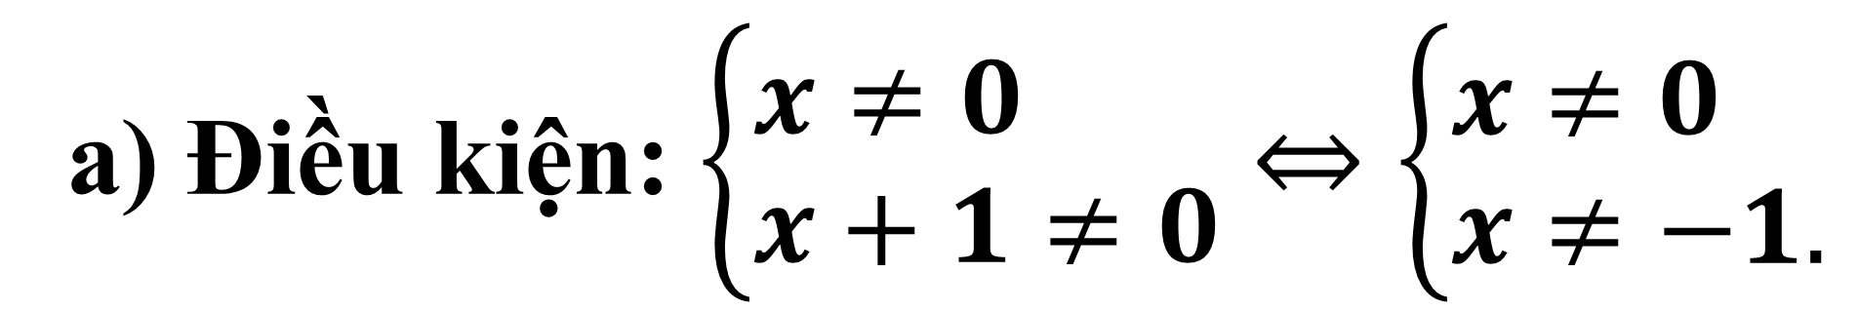
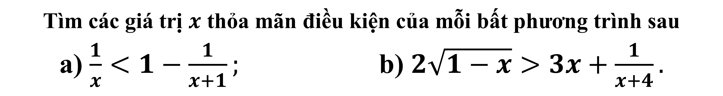
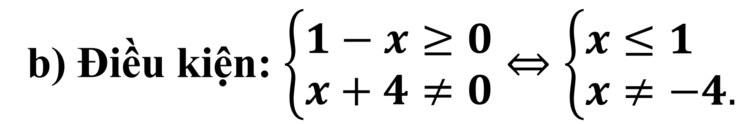
LỚP 10
ĐẠI SỐ
BÀI 2
Chương IV
LUYỆN TẬP BẤT PHƯƠNG TRÌNH
LUYỆN TÂP – BÀI TẬP SGK
Bài 1 [sgk-trang 87]
Tìm các giá trị $x$ thỏa mãn điều kiện của mỗi bất phương trình sau
a) $\frac{1}{x}<1−\frac{1}{x+1};$ b) $2\sqrt{1−x}>3x+\frac{1}{x+4}.$
Bài giải
a) Điều kiện: $\left\{\begin{aligned}&x≠0 \\ &x+1≠0\end{aligned}\right.⇔\left\{\begin{aligned}&x≠0 \\ &x≠−1.\end{aligned}\right.$
b) Điều kiện: $\left\{\begin{aligned}&1−x≥0 \\ &x+4≠0\end{aligned}\right.⇔\left\{\begin{aligned}&x≤1 \\ &x≠−4.\end{aligned}\right.$

Slide 3
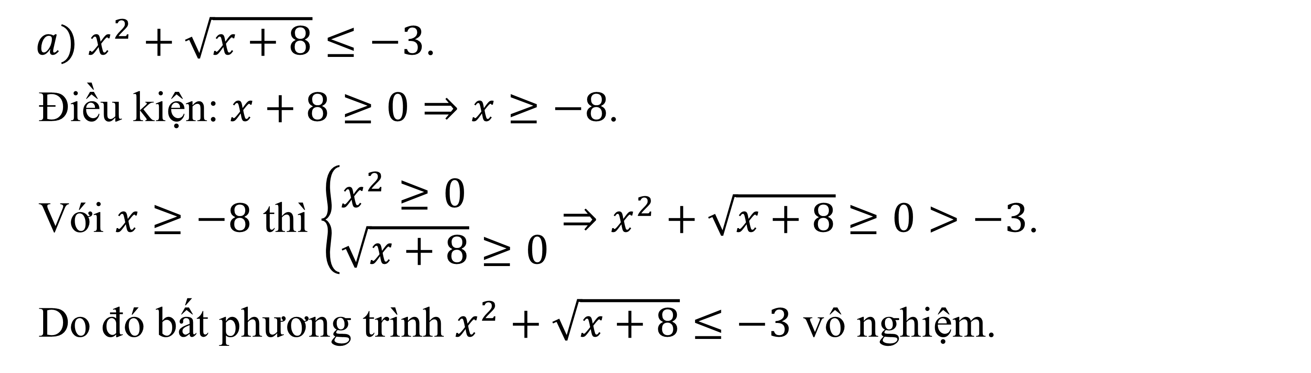
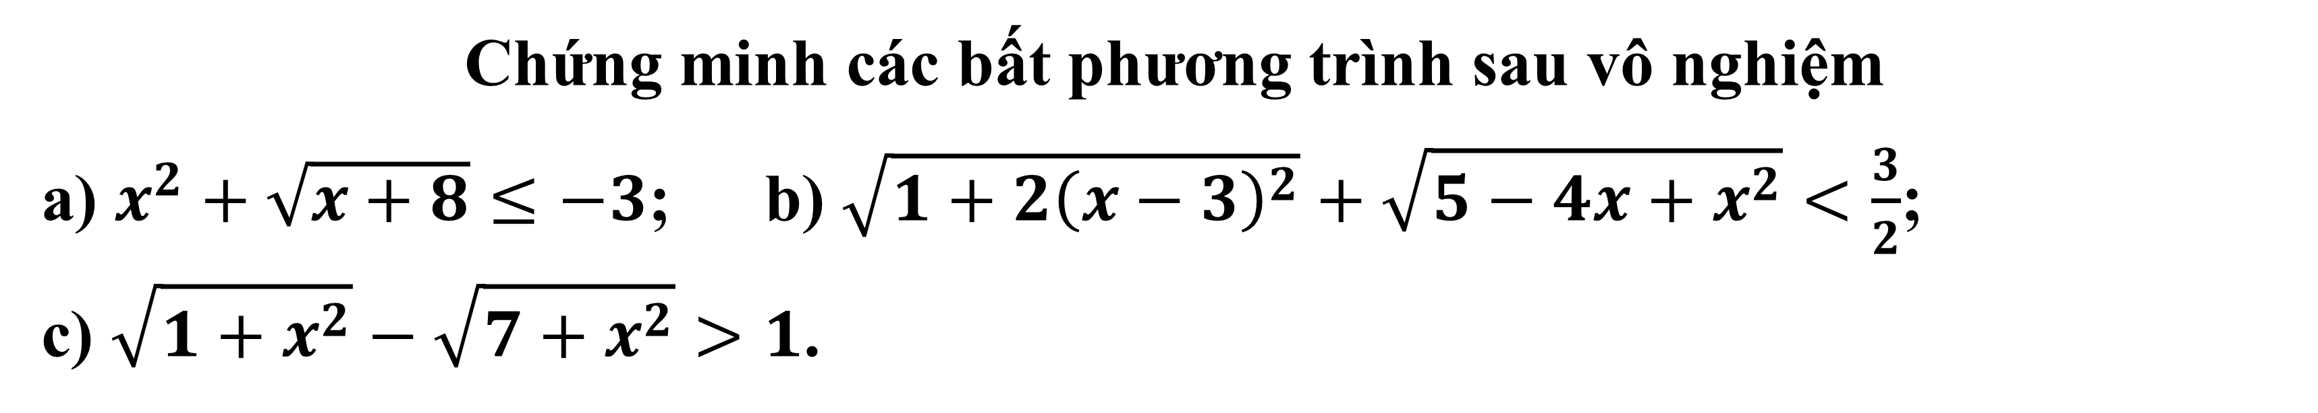
LỚP 10
ĐẠI SỐ
BÀI 2
Chương IV
LUYỆN TẬP BẤT PHƯƠNG TRÌNH
LUYỆN TÂP – BÀI TẬP SGK
Bài 2 [sgk-trang 88]
Chứng minh các bất phương trình sau vô nghiệm
a) $x^{2}+\sqrt{x+8}≤−3$; b) $\sqrt{1+2{\left(x−3\right)}^{2}}+\sqrt{5−4x+x^{2}}<\frac{3}{2}$;
c) $\sqrt{1+x^{2}}−\sqrt{7+x^{2}}>1$.
Bài giải
${a) x}^{2}+\sqrt{x+8}≤−3$.
Điều kiện: $x+8≥0⇒x≥−8$.
Với $x≥−8$ thì $\left\{\begin{aligned}&x^{2}≥0 \\ &\sqrt{x+8}≥0\end{aligned}\right.⇒x^{2}+\sqrt{x+8}≥0>−3$.
Do đó bất phương trình $x^{2}+\sqrt{x+8}≤−3$ vô nghiệm.

Slide 4
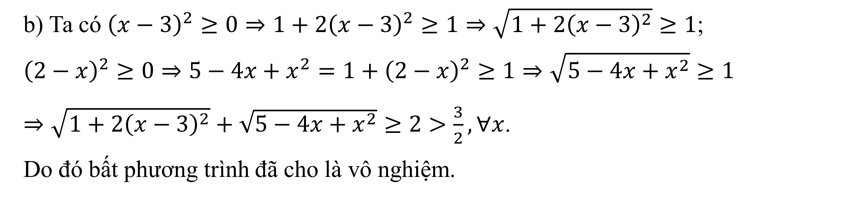
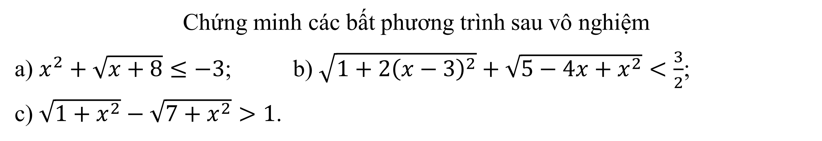
LỚP 10
ĐẠI SỐ
BÀI 2
Chương IV
LUYỆN TẬP BẤT PHƯƠNG TRÌNH
LUYỆN TÂP – BÀI TẬP SGK
Bài 2 [sgk-trang 88]
Chứng minh các bất phương trình sau vô nghiệm
a) $x^{2}+\sqrt{x+8}≤−3$; b) $\sqrt{1+2{\left(x−3\right)}^{2}}+\sqrt{5−4x+x^{2}}<\frac{3}{2}$;
c) $\sqrt{1+x^{2}}−\sqrt{7+x^{2}}>1$.
Bài giải
b) Ta có ${\left(x−3\right)}^{2}≥0⇒1+2{\left(x−3\right)}^{2}≥1⇒\sqrt{1+2{\left(x−3\right)}^{2}}≥1$;
$${\left(2−x\right)}^{2}≥0⇒5−4x+x^{2}=1+{\left(2−x\right)}^{2}≥1⇒\sqrt{5−4x+x^{2}}≥1$$
$⇒\sqrt{1+2{\left(x−3\right)}^{2}}+\sqrt{5−4x+x^{2}}≥2>\frac{3}{2},∀x$.
Do đó bất phương trình đã cho là vô nghiệm.

Slide 5
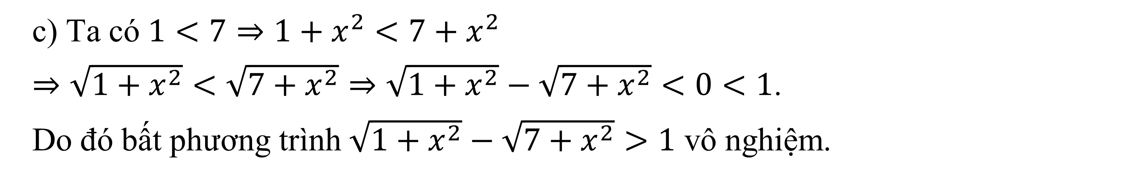
LỚP 10
ĐẠI SỐ
BÀI 2
Chương IV
LUYỆN TẬP BẤT PHƯƠNG TRÌNH
LUYỆN TÂP – BÀI TẬP SGK
Bài 2 [sgk-trang 88]
Chứng minh các bất phương trình sau vô nghiệm
a) $x^{2}+\sqrt{x+8}≤−3$; b) $\sqrt{1+2{\left(x−3\right)}^{2}}+\sqrt{5−4x+x^{2}}<\frac{3}{2}$;
c) $\sqrt{1+x^{2}}−\sqrt{7+x^{2}}>1$.
Bài giải
c) Ta có $1<7⇒1+x^{2}<7+x^{2}$
$⇒\sqrt{1+x^{2}}<\sqrt{7+x^{2}}⇒\sqrt{1+x^{2}}−\sqrt{7+x^{2}}<0<1$.
Do đó bất phương trình $\sqrt{1+x^{2}}−\sqrt{7+x^{2}}>1$ vô nghiệm.

Slide 6
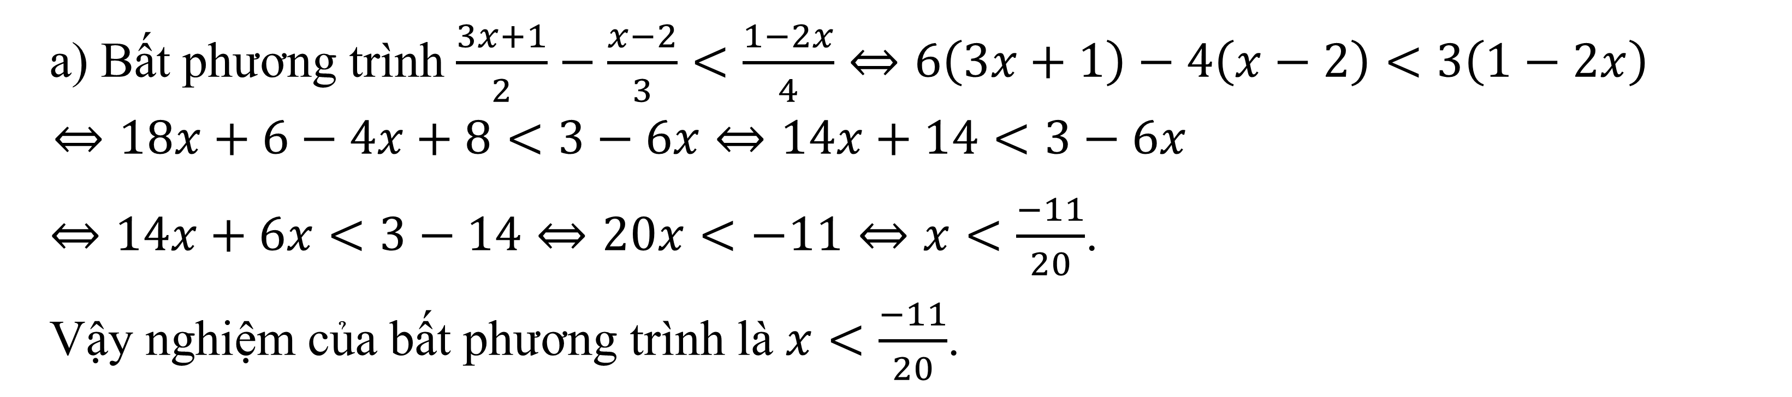
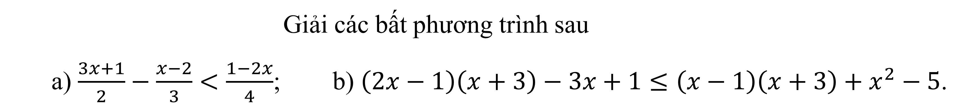
LỚP 10
ĐẠI SỐ
BÀI 2
Chương IV
LUYỆN TẬP BẤT PHƯƠNG TRÌNH
LUYỆN TÂP – BÀI TẬP SGK
Bài 4 [sgk-trang 88]
Giải các bất phương trình sau
a) $\frac{3x+1}{2}−\frac{x−2}{3}<\frac{1−2x}{4}$; b) $\left(2x−1\right)\left(x+3\right)−3x+1≤\left(x−1\right)\left(x+3\right)+x^{2}−5$.
Bài giải
a) Bất phương trình $\frac{3x+1}{2}−\frac{x−2}{3}<\frac{1−2x}{4}⇔6\left(3x+1\right)−4\left(x−2\right)<3\left(1−2x\right)$
$$⇔18x+6−4x+8<3−6x⇔14x+14<3−6x$$
$⇔14x+6x<3−14⇔20x<−11⇔x<\frac{−11}{20}$.
Vậy nghiệm của bất phương trình là $x<\frac{−11}{20}$.

Slide 7
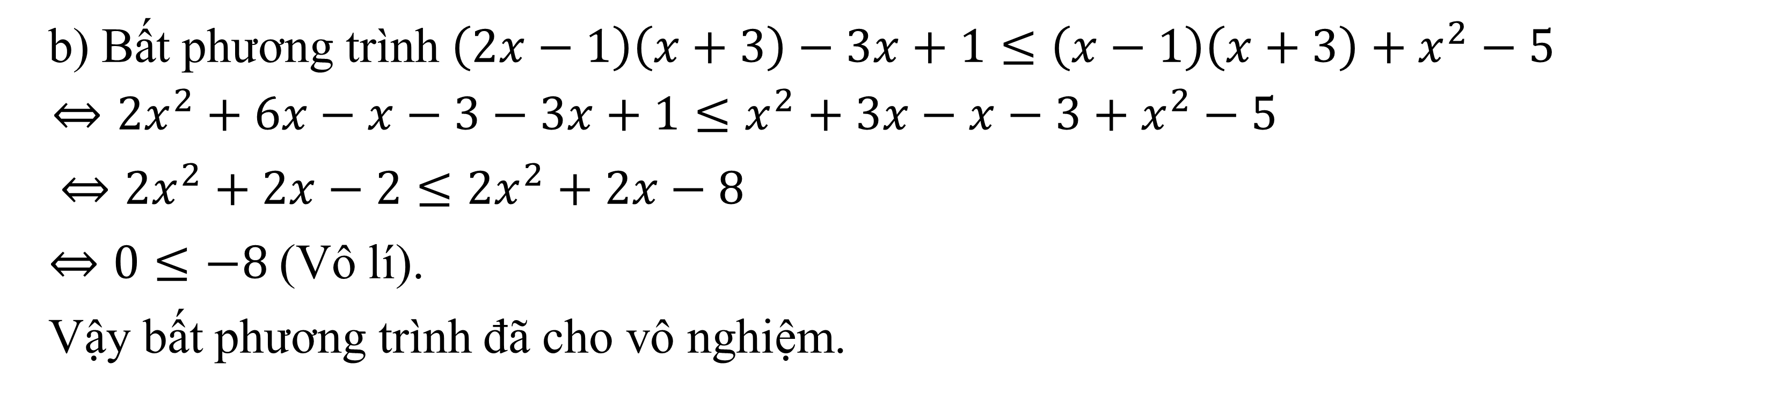
LỚP 10
ĐẠI SỐ
BÀI 2
Chương IV
LUYỆN TẬP BẤT PHƯƠNG TRÌNH
LUYỆN TÂP – BÀI TẬP SGK
Bài 4 [sgk-trang 88]
Giải các bất phương trình sau
a) $\frac{3x+1}{2}−\frac{x−2}{3}<\frac{1−2x}{4}$; b) $\left(2x−1\right)\left(x+3\right)−3x+1≤\left(x−1\right)\left(x+3\right)+x^{2}−5$.
Bài giải
b) Bất phương trình $\left(2x−1\right)\left(x+3\right)−3x+1≤\left(x−1\right)\left(x+3\right)+x^{2}−5$
$$⇔2x^{2}+6x−x−3−3x+1≤x^{2}+3x−x−3+x^{2}−5$$
$⇔2x^{2}+2x−2≤2x^{2}+2x−8$
$⇔0≤−8$(Vô lí).
Vậy bất phương trình đã cho vô nghiệm.

Slide 8

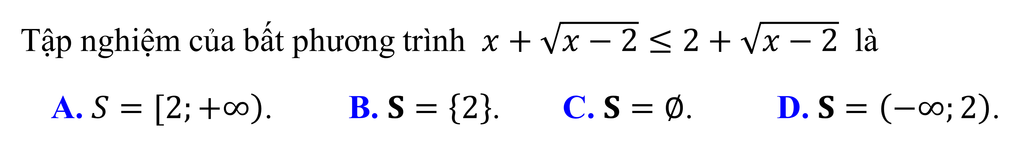
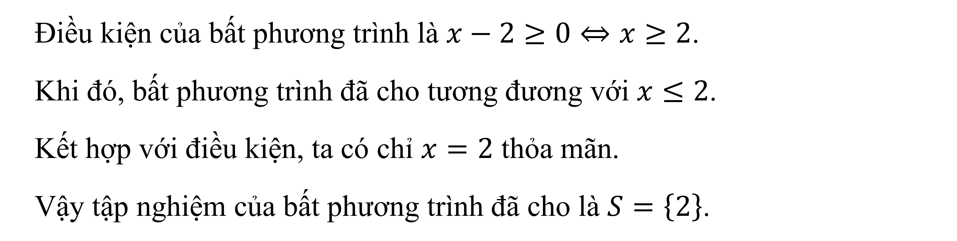
LỚP 10
ĐẠI SỐ
BÀI 2
Chương IV
LUYỆN TẬP BẤT PHƯƠNG TRÌNH
LUYỆN TÂP – BÀI TẬP BỔ SUNG
Bài 1
Tập nghiệm của bất phương trình $x+\sqrt{x−2}≤2+\sqrt{x−2}$ là
A. $\left.S=[2;+∞\right)$. B. $S=\left\{2\right\}$. C. $S=∅$. D. $S=\left(−∞;2\right)$.
Bài giải
Điều kiện của bất phương trình là $x−2≥0⇔x≥2$.
Khi đó, bất phương trình đã cho tương đương với $x≤2$.
Kết hợp với điều kiện, ta có chỉ $x=2$ thỏa mãn.
Vậy tập nghiệm của bất phương trình đã cho là $S=\left\{2\right\}$.

Slide 9
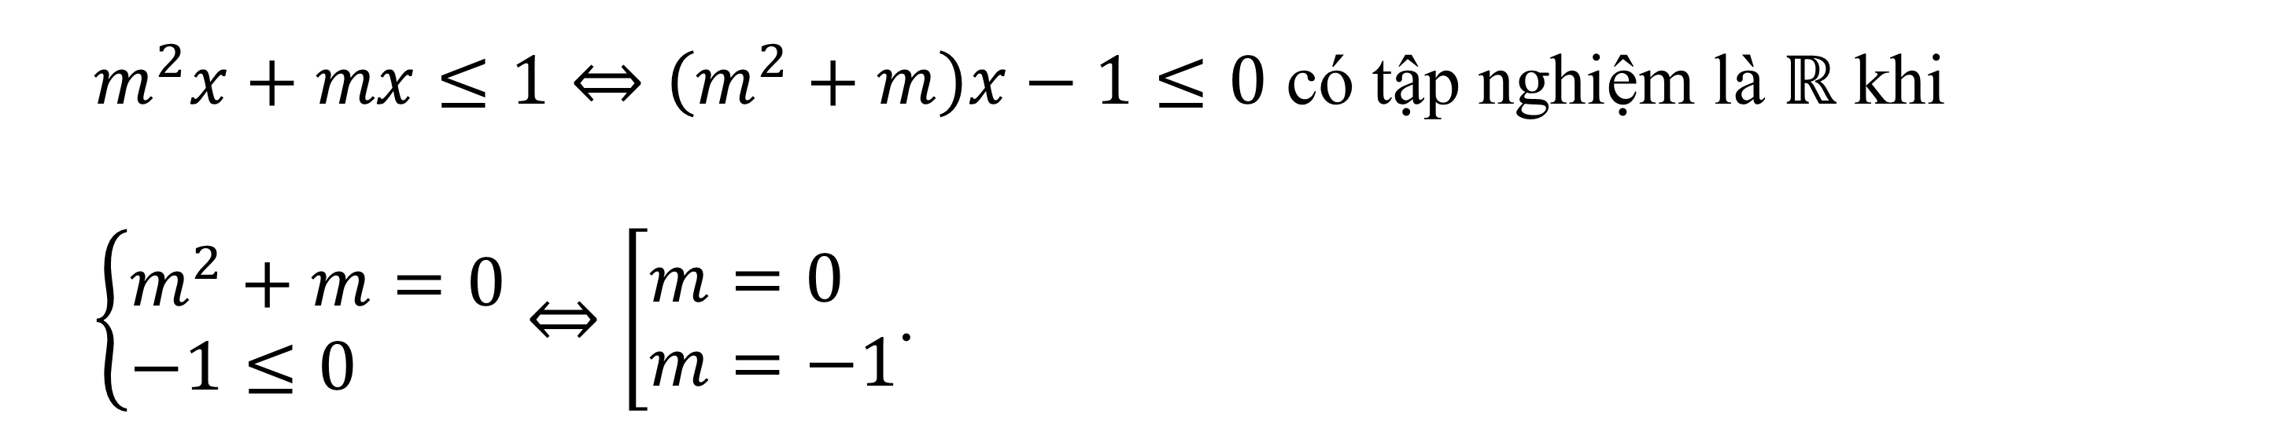
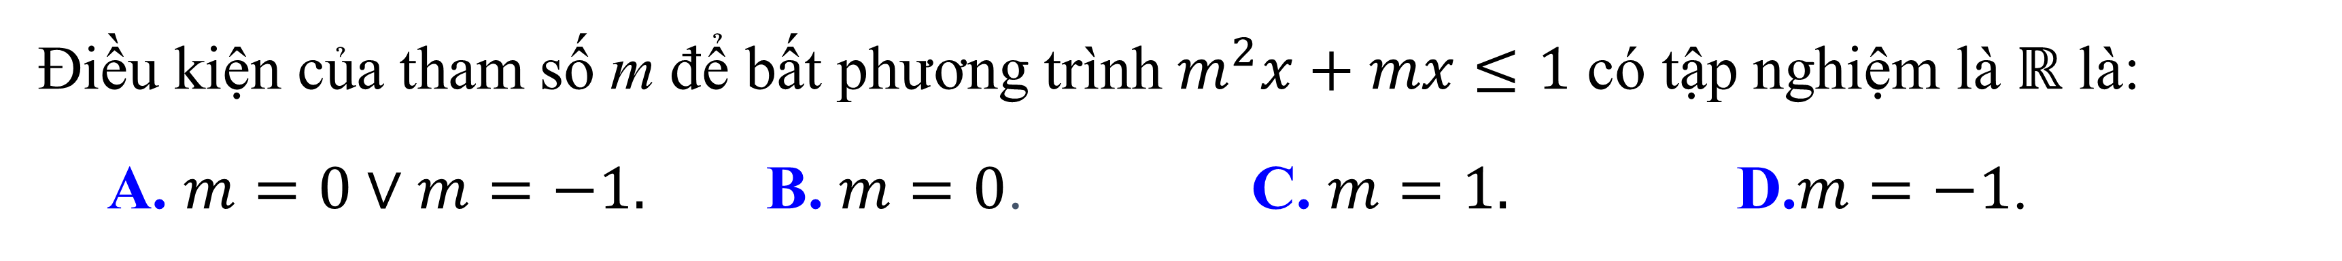
LỚP 10
ĐẠI SỐ
BÀI 2
Chương IV
LUYỆN TẬP BẤT PHƯƠNG TRÌNH
LUYỆN TÂP – BÀI TẬP BỔ SUNG
Bài 2
Điều kiện của tham số m để bất phương trình $m^{2}x+mx≤1$ có tập nghiệm là $ℝ$ là:
A. $m=0∨m=−1.$ B. $m=0$. C. $m=1.$ D.$m=−1$.
Bài giải
$m^{2}x+mx≤1⇔\left(m^{2}+m\right)x−1≤0$ có tập nghiệm là $ℝ$ khi
$\left\{\begin{aligned}&m^{2}+m=0 \\ &−1≤0\end{aligned}\right.⇔\left[\begin{aligned}&m=0 \\ &m=−1\end{aligned}\right.$.

Slide 10
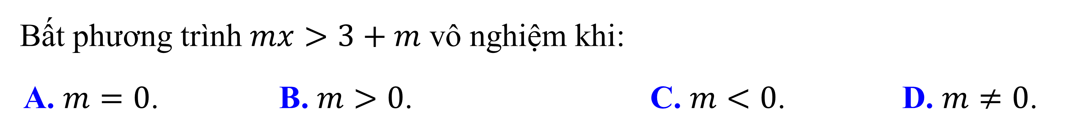
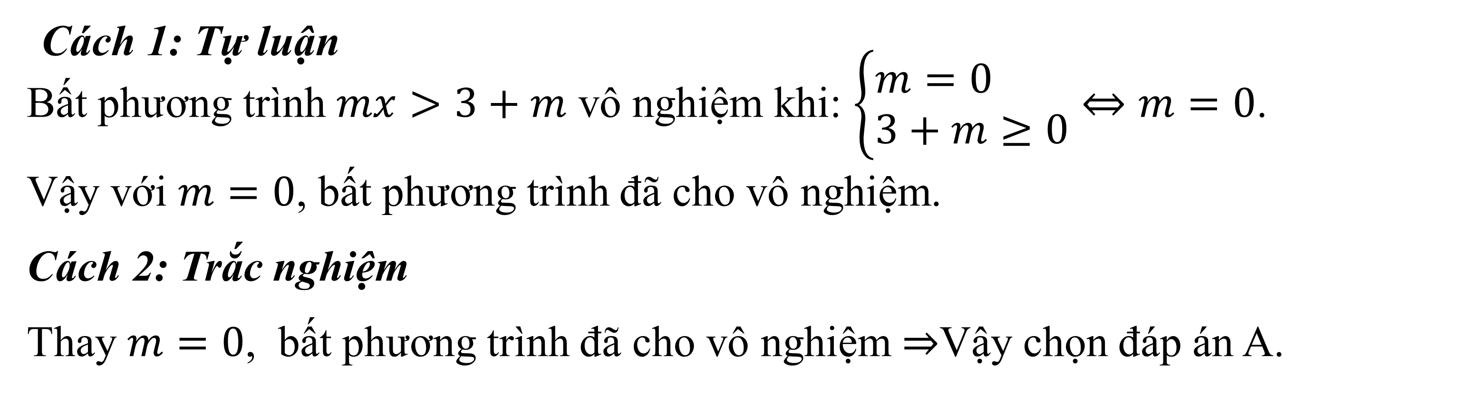
LỚP 10
ĐẠI SỐ
BÀI 2
Chương IV
LUYỆN TẬP BẤT PHƯƠNG TRÌNH
LUYỆN TÂP – BÀI TẬP BỔ SUNG
Bài 3
Bất phương trình $mx>3+m$ vô nghiệm khi:
A. $m=0$. B. $m>0$. C. $m<0$. D. $m≠0$.
Bài giải
Cách 1: Tự luận
Bất phương trình $mx>3+m$ vô nghiệm khi: $\left\{\begin{aligned}&m=0 \\ &3+m≥0\end{aligned}\right.⇔m=0$.
Vậy với $m=0$, bất phương trình đã cho vô nghiệm.
Cách 2: Trắc nghiệm
Thay $m=0$, bất phương trình đã cho vô nghiệm $⇒$Vậy chọn đáp án A.

Slide 11

LỚP 10
ĐẠI SỐ
BÀI 2
Chương IV
LUYỆN TẬP BẤT PHƯƠNG TRÌNH
BÀI TẬP VỀ NHÀ
Câu 1. Bất phương trình $25x−5>2x+15$ có nghiệm là
A. $x<\frac{20}{23}$. B. $x>\frac{10}{23}$. C. $∀x$. D. $x>\frac{20}{23}$.
Câu 2. Tập nghiệm của bất phương trình $x\left(x−6\right)+5−2x>10+x\left(x−8\right)$ là:
A. $\left(−∞;5\right)$ . B. $\left(5;+∞\right)$ . C. $∅$ . D. $ℝ$ .
Câu 3. Trong các bất phương trình sau đây, bất phương trình nào tương đương với bất phương trình $3x+1>0$ (*) :
a) $3x+1−\frac{1}{x−3}>−\frac{1}{x−3}$; b) $3x+1+\frac{x}{\sqrt{3x+1}}>\frac{x}{\sqrt{3x+1}}$.

Slide 12
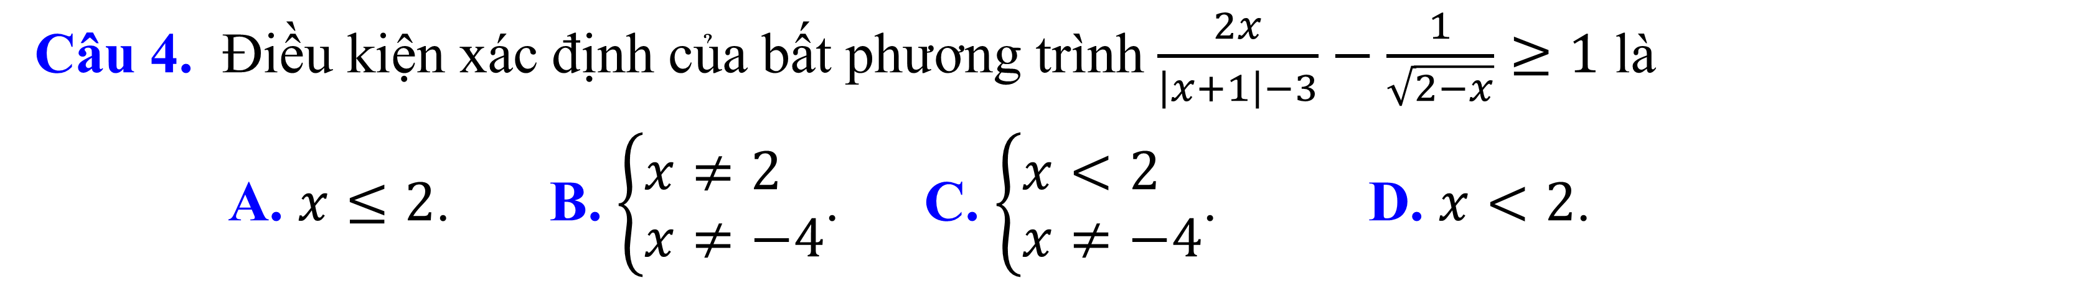
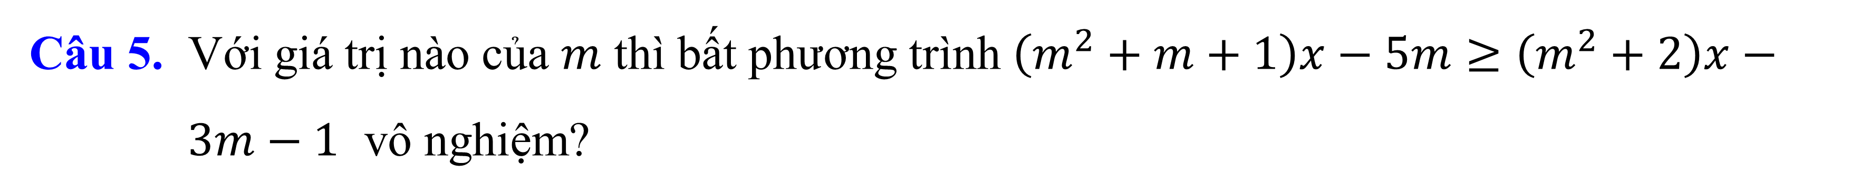
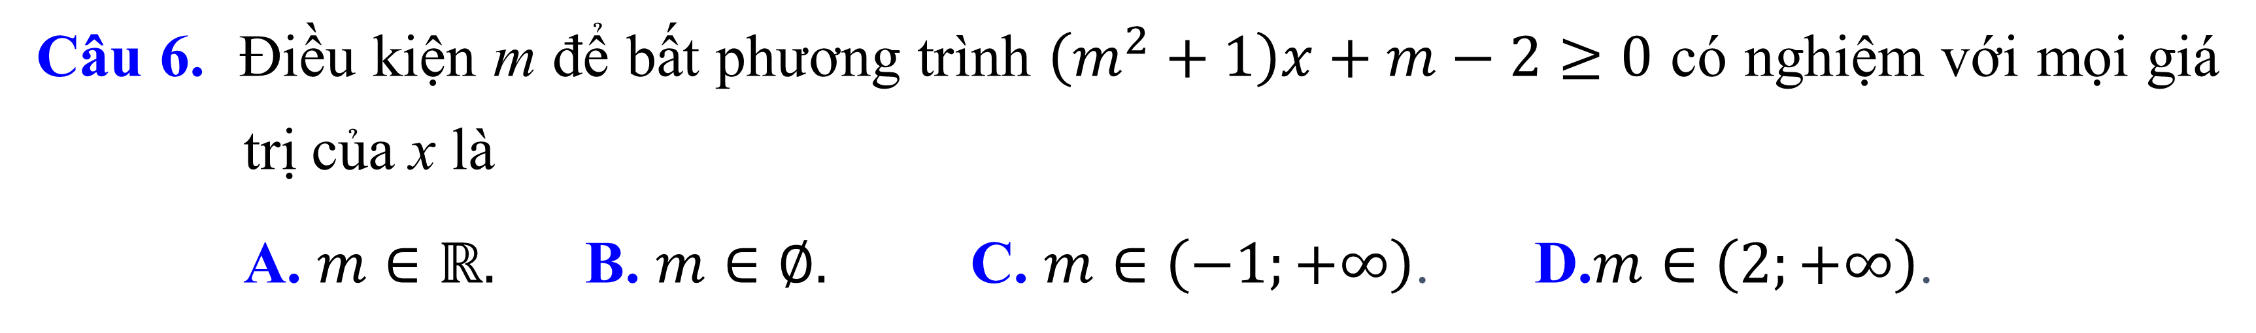
LỚP 10
ĐẠI SỐ
BÀI 2
Chương IV
LUYỆN TẬP BẤT PHƯƠNG TRÌNH
BÀI TẬP VỀ NHÀ
Câu 4. Điều kiện xác định của bất phương trình $\frac{2x}{\left|x+1\right|−3}−\frac{1}{\sqrt{2−x}}≥1$ là
A. $x≤2$. B. $\left\{\begin{aligned}&x≠2 \\ &x≠−4\end{aligned}\right.$. C. $\left\{\begin{aligned}&x<2 \\ &x≠−4\end{aligned}\right.$. D. $x<2$.
Câu 5. Với giá trị nào của $m$ thì bất phương trình $\left(m^{2}+m+1\right)x−5m≥\left(m^{2}+2\right)x−3m−1$ vô nghiệm?
Câu 6. Điều kiện m để bất phương trình $\left(m^{2}+1\right)x+m−2≥0$ có nghiệm với mọi giá trị của x là
A. $m∈ℝ.$ B. $m∈∅.$ C. $m∈\left(−1;+∞\right)$. D.$m∈\left(2;+∞\right)$.

Slide 13
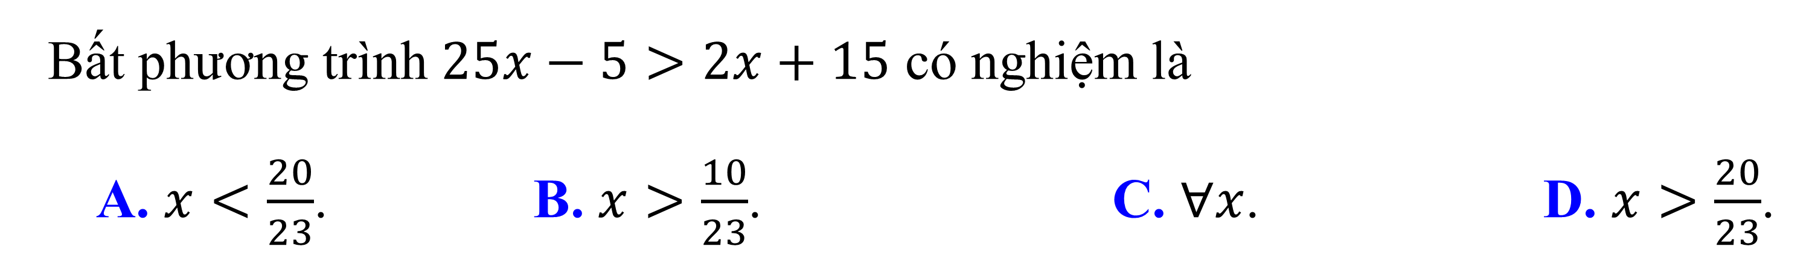
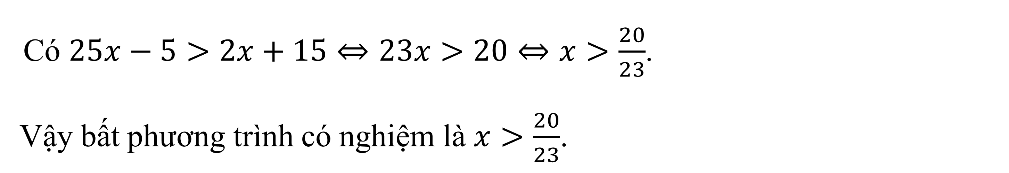
LỚP 10
ĐẠI SỐ
BÀI 2
Chương IV
LUYỆN TẬP BẤT PHƯƠNG TRÌNH
HƯỚNG DẪN GIẢI BÀI TẬP VỀ NHÀ
Bài 1
Bất phương trình $25x−5>2x+15$ có nghiệm là
A. $x<\frac{20}{23}$. B. $x>\frac{10}{23}$. C. $∀x$. D. $x>\frac{20}{23}$.
Bài giải
Có $25x−5>2x+15⇔23x>20⇔x>\frac{20}{23}$.
Vậy bất phương trình có nghiệm là $x>\frac{20}{23}$.

Slide 14
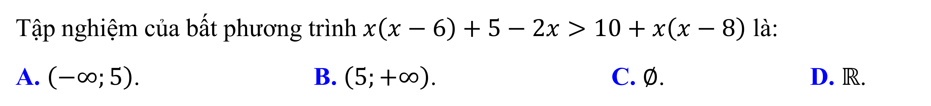
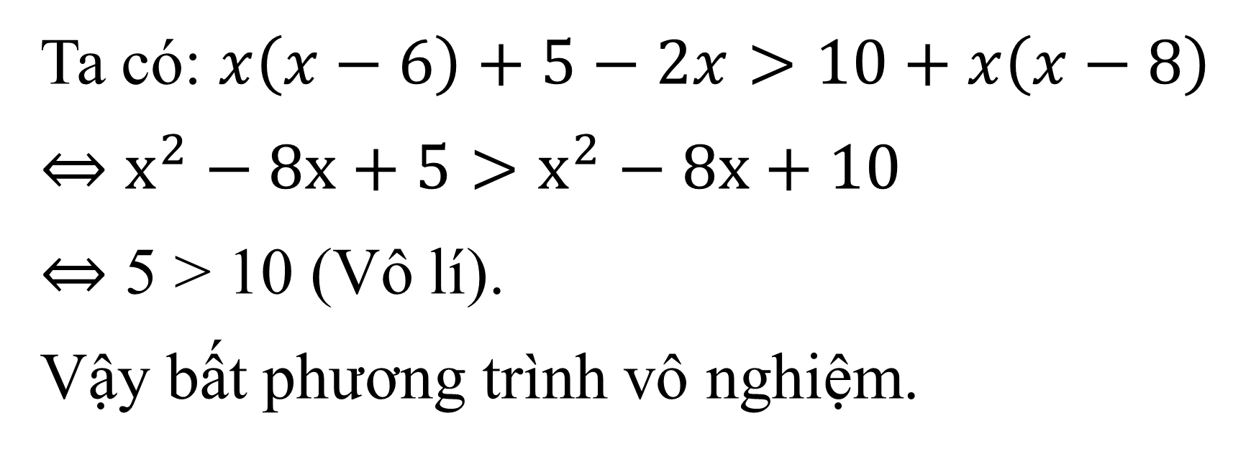
LỚP 10
ĐẠI SỐ
BÀI 2
Chương IV
LUYỆN TẬP BẤT PHƯƠNG TRÌNH
HƯỚNG DẪN GIẢI BÀI TẬP VỀ NHÀ
Bài 2
Tập nghiệm của bất phương trình $x\left(x−6\right)+5−2x>10+x\left(x−8\right)$ là:
A. $\left(−∞;5\right)$. B. $\left(5;+∞\right)$. C. $∅$. D. $ℝ$.
Bài giải
Ta có: $x\left(x−6\right)+5−2x>10+x\left(x−8\right)$
$⇔$ $x^{2}−8x+5>x^{2}−8x+10$
$⇔$ 5 > 10 (Vô lí).
Vậy bất phương trình vô nghiệm.

Slide 15
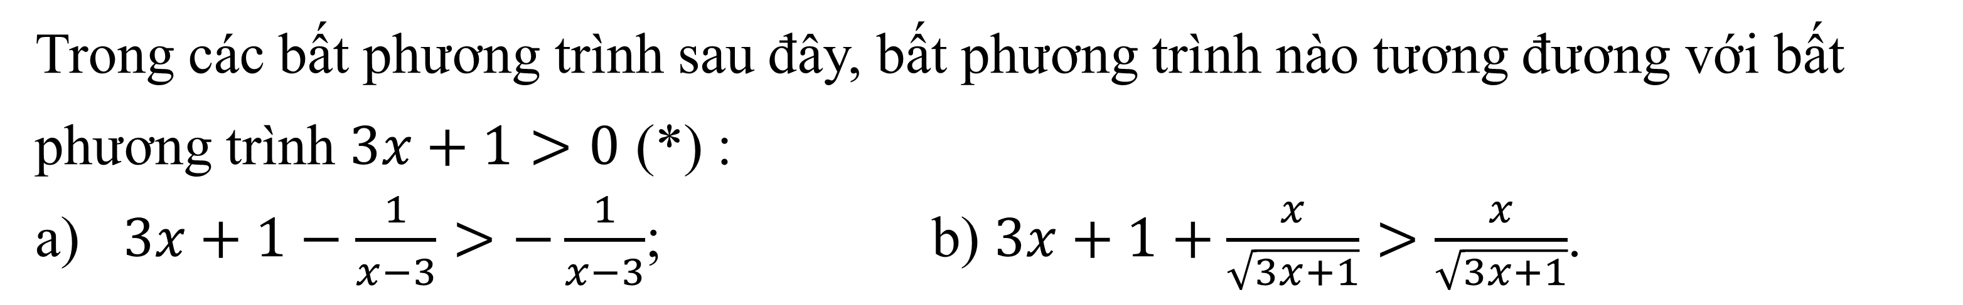
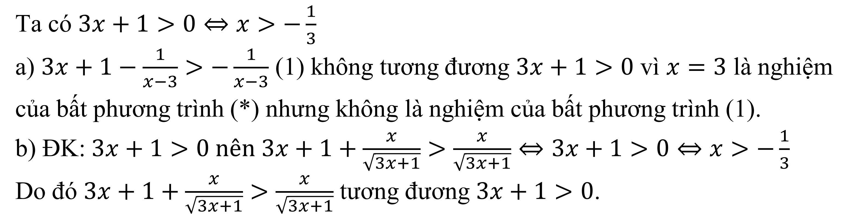
LỚP 10
ĐẠI SỐ
BÀI 2
Chương IV
LUYỆN TẬP BẤT PHƯƠNG TRÌNH
HƯỚNG DẪN GIẢI BÀI TẬP VỀ NHÀ
Bài 3
Trong các bất phương trình sau đây, bất phương trình nào tương đương với bất phương trình $3x+1>0$ (*) :
a) $3x+1−\frac{1}{x−3}>−\frac{1}{x−3}$; b) $3x+1+\frac{x}{\sqrt{3x+1}}>\frac{x}{\sqrt{3x+1}}$.
Bài giải
Ta có $3x+1>0⇔x>−\frac{1}{3}$
a) $3x+1−\frac{1}{x−3}>−\frac{1}{x−3}$ (1) không tương đương $3x+1>0$ vì $x=3$ là nghiệm của bất phương trình (*) nhưng không là nghiệm của bất phương trình (1).
b) ĐK:$3x+1>0 nên 3x+1+\frac{x}{\sqrt{3x+1}}>\frac{x}{\sqrt{3x+1}}⇔3x+1>0⇔x>−\frac{1}{3}$
Do đó $3x+1+\frac{x}{\sqrt{3x+1}}>\frac{x}{\sqrt{3x+1}}$ tương đương $3x+1>0$.

Slide 16
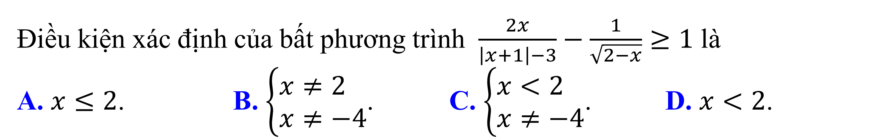
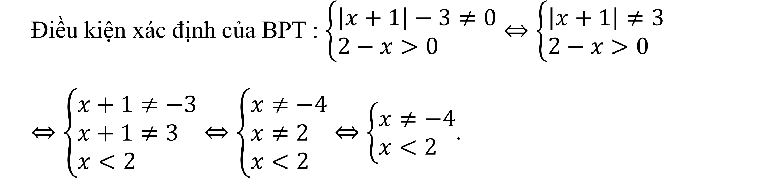
LỚP 10
ĐẠI SỐ
BÀI 2
Chương IV
LUYỆN TẬP BẤT PHƯƠNG TRÌNH
HƯỚNG DẪN GIẢI BÀI TẬP VỀ NHÀ
Bài 4
Điều kiện xác định của bất phương trình $\frac{2x}{\left|x+1\right|−3}−\frac{1}{\sqrt{2−x}}≥1$ là
A. $x≤2$. B. $\left\{\begin{aligned}&x≠2 \\ &x≠−4\end{aligned}\right.$. C. $\left\{\begin{aligned}&x<2 \\ &x≠−4\end{aligned}\right.$. D. $x<2$.
Bài giải
Điều kiện xác định của BPT : $\left\{\begin{aligned}&\left|x+1\right|−3≠0 \\ &2−x>0\end{aligned}\right.⇔\left\{\begin{aligned}&\left|x+1\right|≠3 \\ &2−x>0\end{aligned}\right.$
$⇔\left\{\begin{aligned}&x+1≠−3 \\ &x+1≠3 \\ &x<2\end{aligned}\right.⇔\left\{\begin{aligned}&x≠−4 \\ &x≠2 \\ &x<2\end{aligned}\right.⇔\left\{\begin{aligned}&x≠−4 \\ &x<2\end{aligned}\right.$.

Slide 17
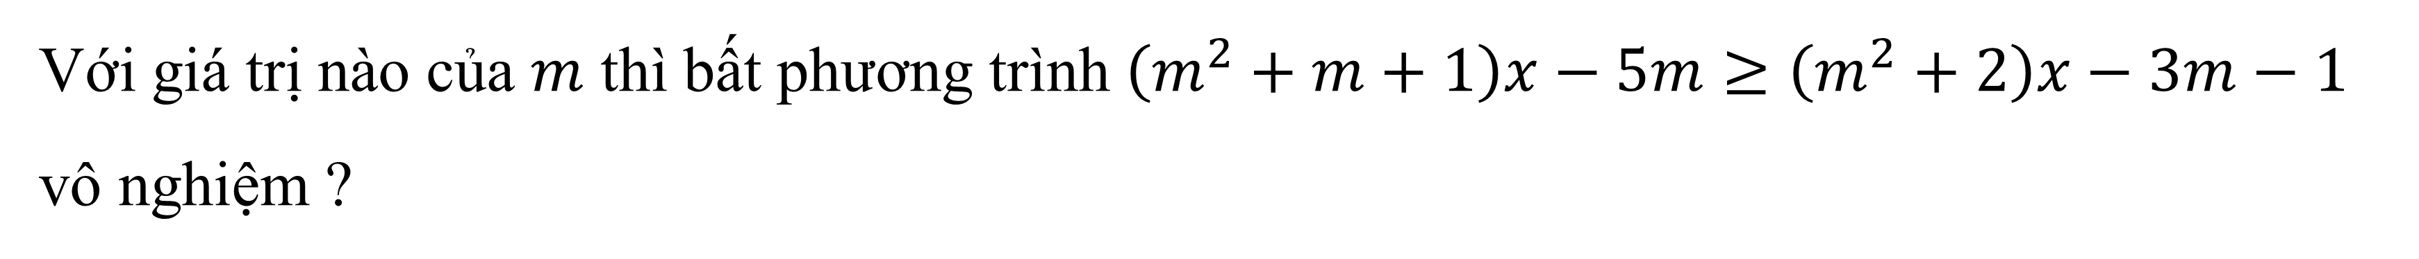
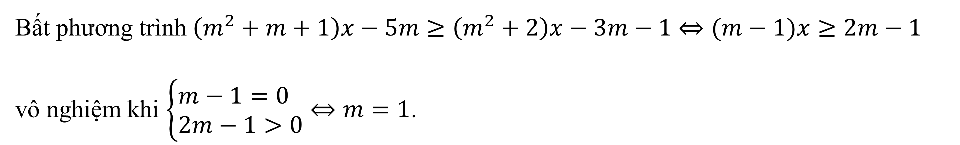
LỚP 10
ĐẠI SỐ
BÀI 2
Chương IV
LUYỆN TẬP BẤT PHƯƠNG TRÌNH
HƯỚNG DẪN GIẢI BÀI TẬP VỀ NHÀ
Bài 5
Với giá trị nào của $m$ thì bất phương trình $\left(m^{2}+m+1\right)x−5m≥\left(m^{2}+2\right)x−3m−1$ vô nghiệm ?
Bài giải
Bất phương trình $\left(m^{2}+m+1\right)x−5m≥\left(m^{2}+2\right)x−3m−1$ $⇔(m−1)x≥2m−1$
vô nghiệm khi $\left\{\begin{aligned}&m−1=0 \\ &2m−1>0\end{aligned}\right.⇔m=1$.

Slide 18
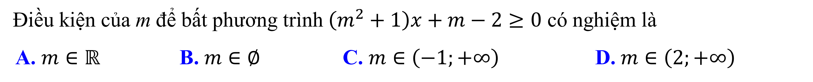
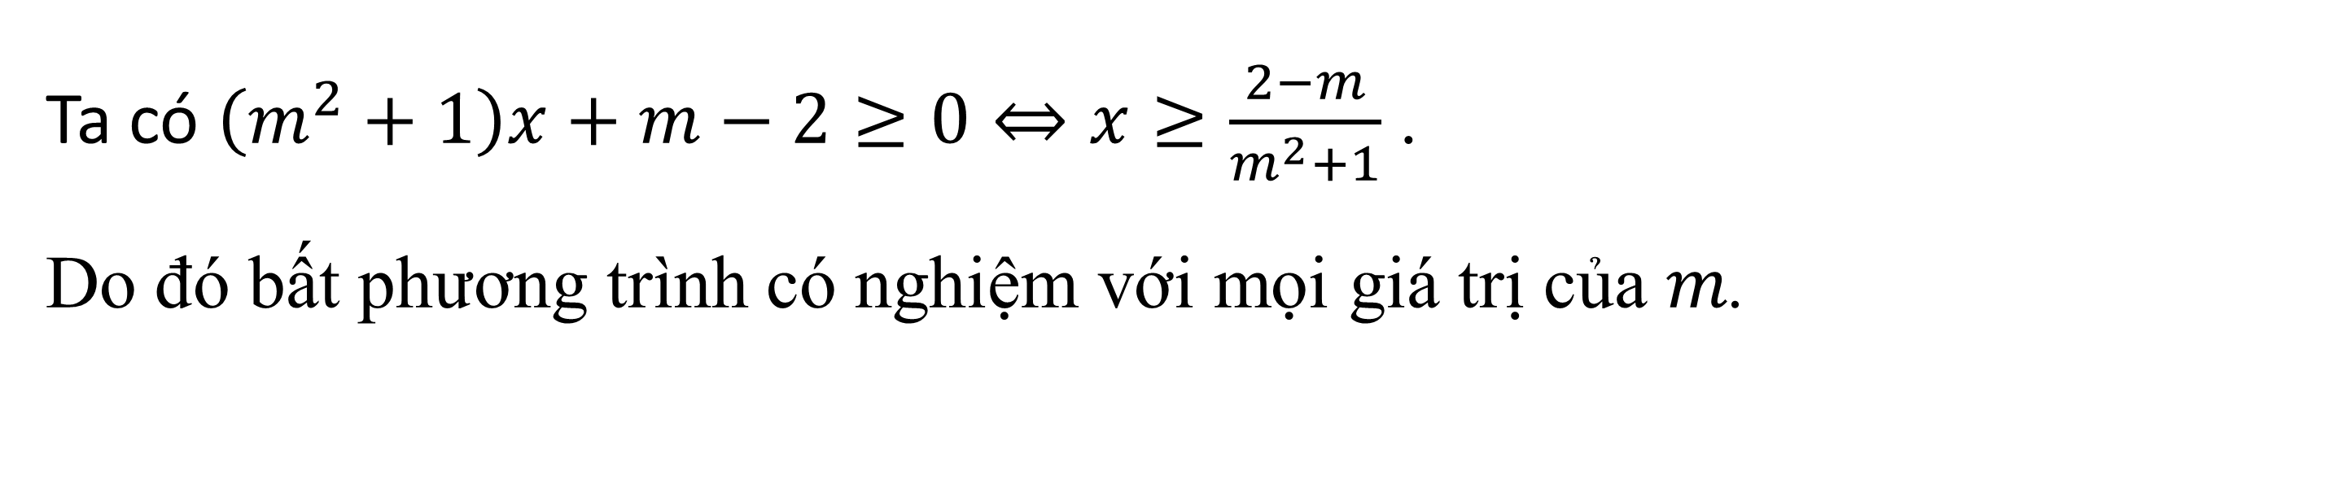
LỚP 10
ĐẠI SỐ
BÀI 2
Chương IV
LUYỆN TẬP BẤT PHƯƠNG TRÌNH
HƯỚNG DẪN GIẢI BÀI TẬP VỀ NHÀ
Bài 6
Điều kiện của m để bất phương trình $\left(m^{2}+1\right)x+m−2≥0$ có nghiệm là
A. $m∈ℝ$ B. $m∈∅$ C. $m∈\left(−1;+∞\right)$ D.$m∈\left(2;+∞\right)$
Bài giải
Ta có $\left(m^{2}+1\right)x+m−2≥0⇔x≥\frac{2−m}{m^{2}+1}$ .
Do đó bất phương trình có nghiệm với mọi giá trị của $m$.

